Slide 1
Муниципальное автономное дошкольное образовательное учреждение
«Детский сад № 7 «Полянка»
Воспитание нравственных качеств детей среднего дошкольного возраста
посредством народных сказок
Народные сказки – это бесценное сокровище нашей культуры, передающее из поколения в поколение не только захватывающие истории, но и ценные нравственные уроки.
Воспитатель
Жучкова О.И

Slide 2
Воспитание нравственных качеств детей среднего дошкольного возраста
посредством народных сказок
Важность нравственного воспитания в развитии ребенка
Формирование личности
Социальная адаптация
Нравственное воспитание формирует ценностные ориентиры ребенка, его моральные принципы и способность к сочувствию.
Развитие нравственных качеств помогает ребенку адаптироваться в обществе, взаимодействовать
с другими людьми.
Внутренний мир
Самореализация
Нравственное воспитание обогащает внутренний мир ребенка, развивает его эмоциональную сферу, формирует чувство справедливости
и сострадания.
Воспитание нравственных качеств стимулирует самореализацию ребенка, формируя у него положительные черты характера, необходимые для достижения успеха в жизни.

Slide 3
Воспитание нравственных качеств детей среднего дошкольного возраста
посредством народных сказок
Роль народных сказок
в формировании ценностей
Добро и Зло
Помогает ребенку осознать ценность добра и понять важность борьбы
с несправедливостью.
Дружба и взаимопомощь
Формирует у ребенка понимание важности дружбы и взаимопомощи.
Трудолюбие и ответственность
Помогают преодолевать трудности
и препятствия, демонстрируют важность трудолюбия и ответственности.

Slide 4
Воспитание нравственных качеств детей среднего дошкольного возраста
посредством народных сказок
Основные нравственные качества, раскрываемые в народных сказках
Смелость и храбрость
Доброта и сострадание
Герои сказок, часто борются со злыми силами и преодолевают трудности, показывая важность смелости и храбрости.
Сказки учат состраданию и доброте, демонстрируя, как важно помогать нуждающимся и защищать слабых.
Честность и справедливость
Мудрость и терпение
Герои сказок всегда стремятся к честности, и показывают, что важно жить по совести и не предавать свои принципы.
Сказки показывают, что важно быть мудрым и терпеливым, что помогает преодолевать трудности и достигать цели.

Slide 5
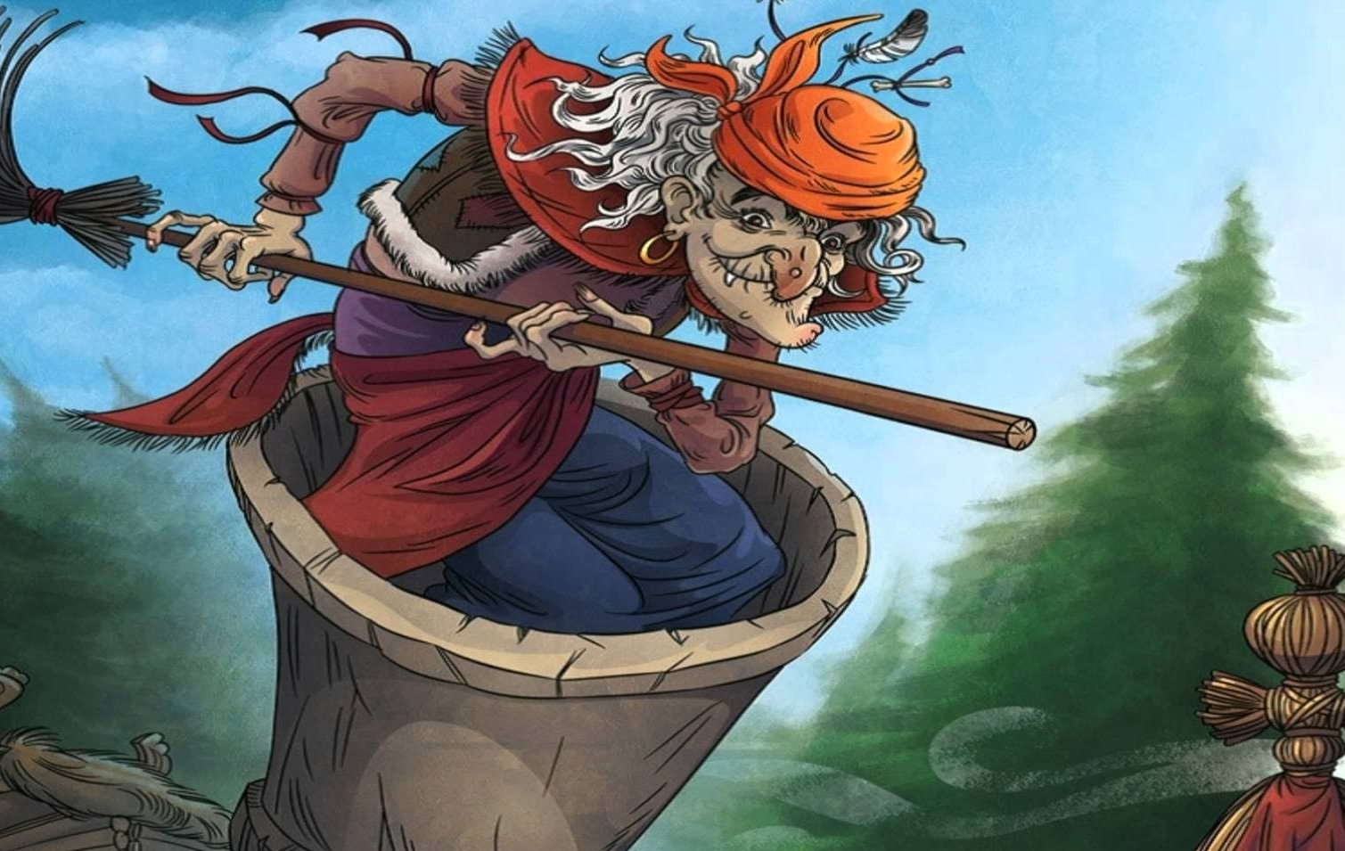
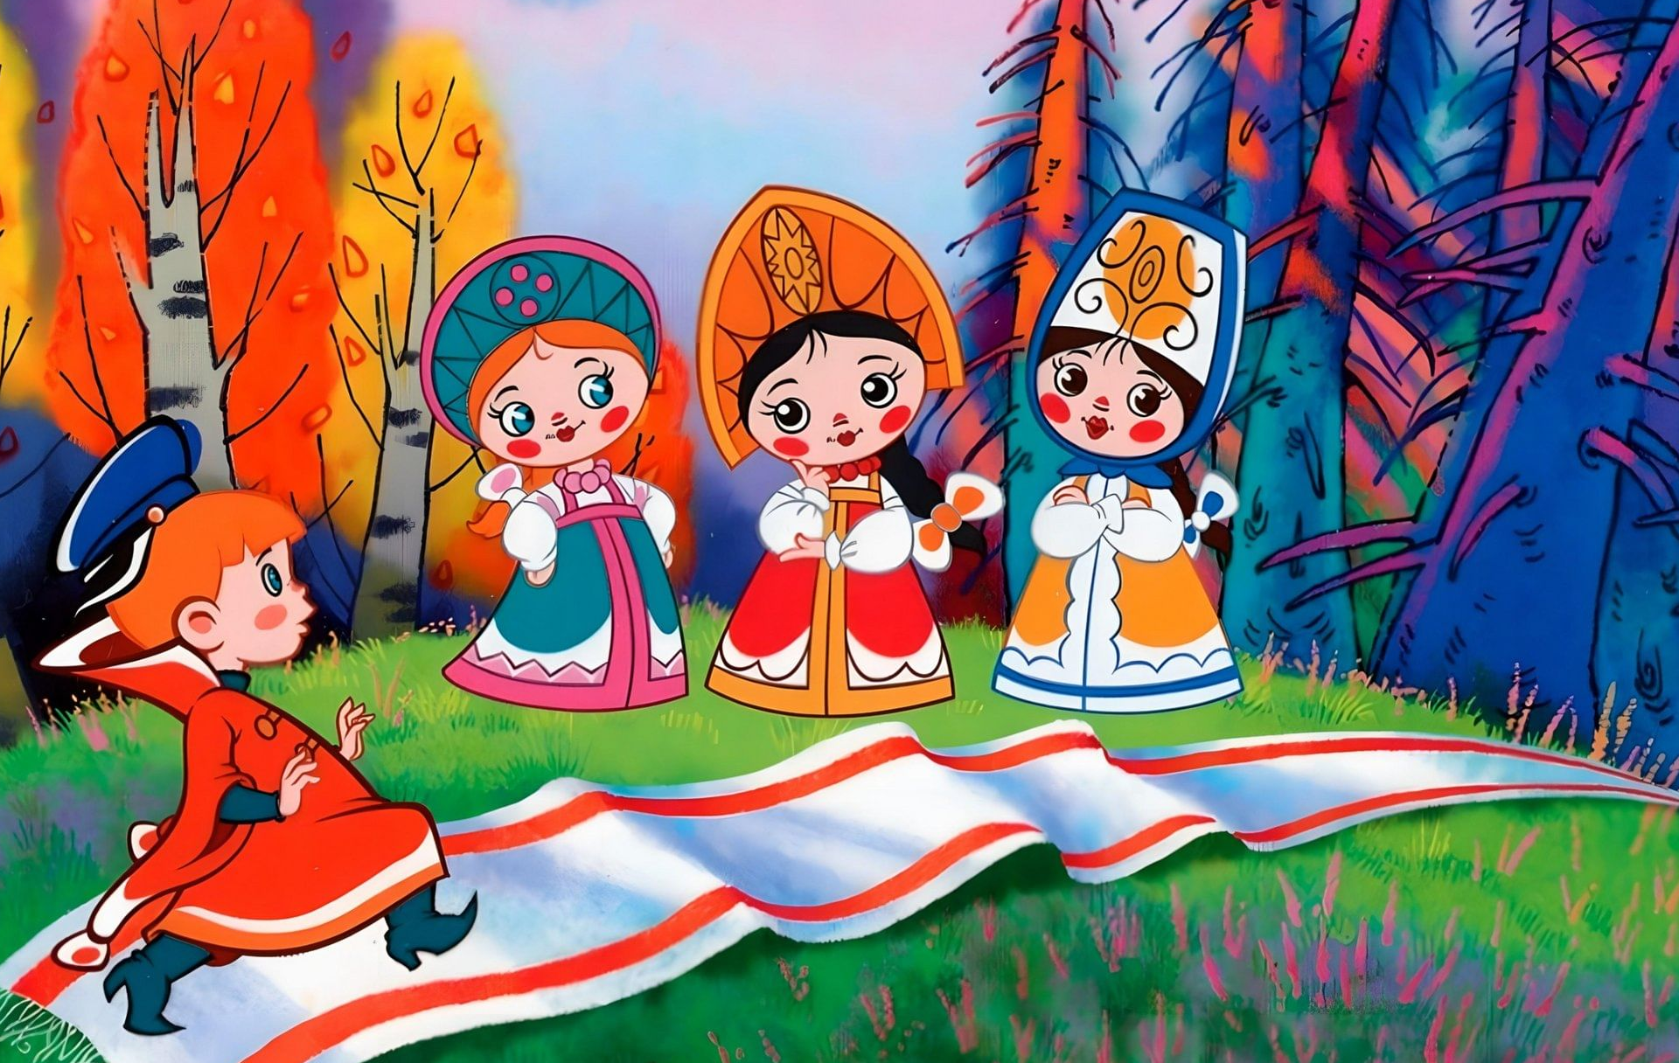
Воспитание нравственных качеств детей среднего дошкольного возраста
посредством народных сказок
Анализ сказочных образов и их влияние на детей
Положительные герои
Отрицательные герои
Влияние на развитие
Образы, которые вызывают
у ребенка положительные эмоции: восхищение, желание подражать.
Эти герои учат доброте, справедливости, храбрости, трудолюбию.
Образы, которые вызывают отрицательные эмоции: страх, отвращение, неприятие. Они учатся распознавать зло, опасаться его и бороться с ним.
Анализируя сказочные образы, ребенок учится различать хорошее и плохое, формирует свои ценности и моральные принципы.

Slide 6
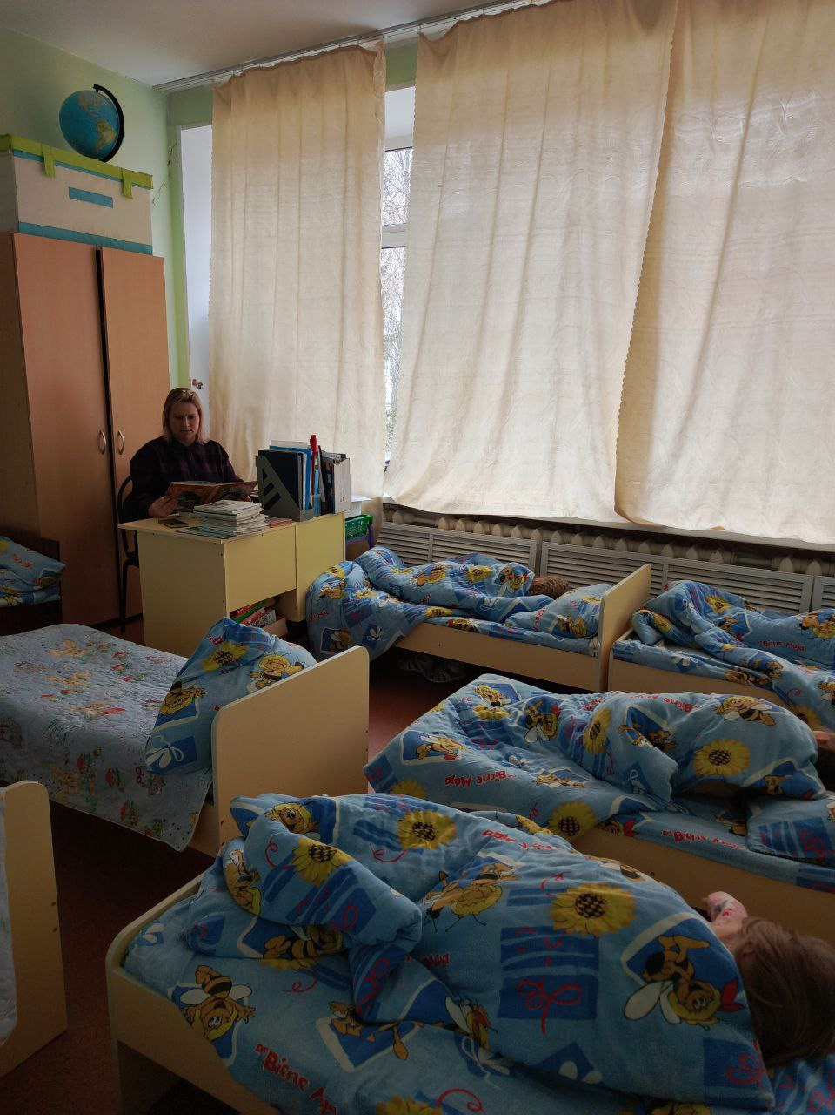
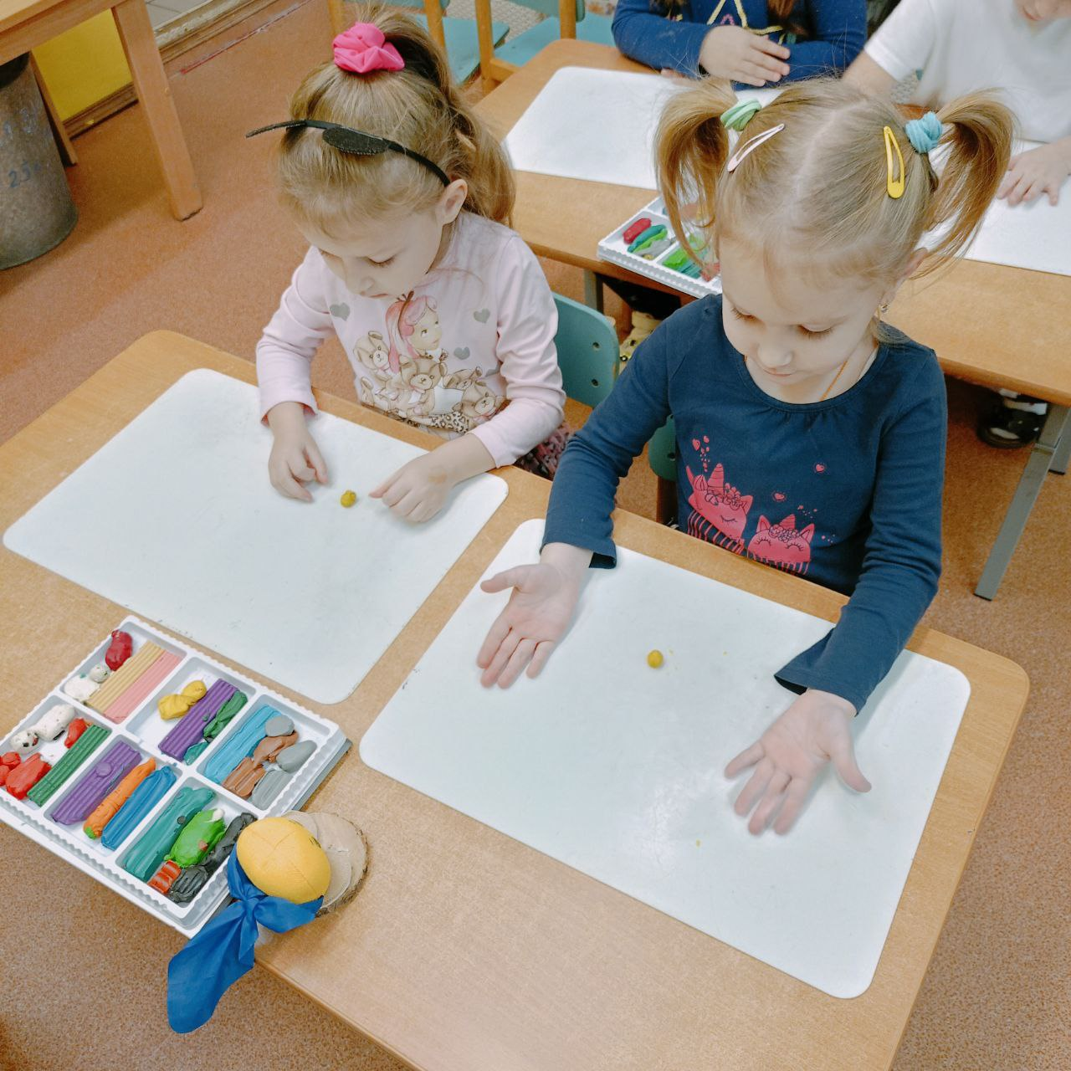
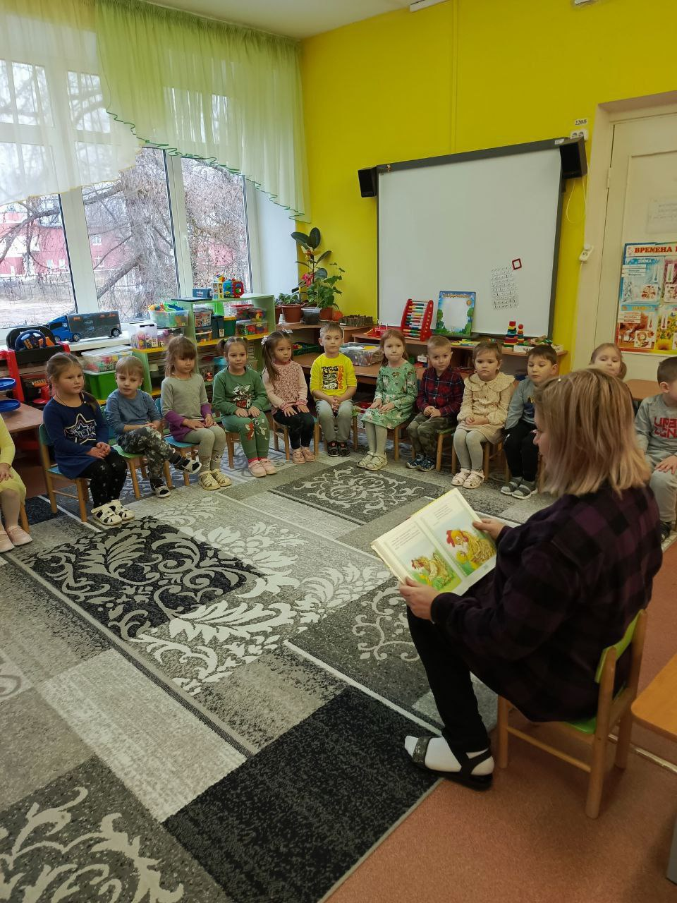
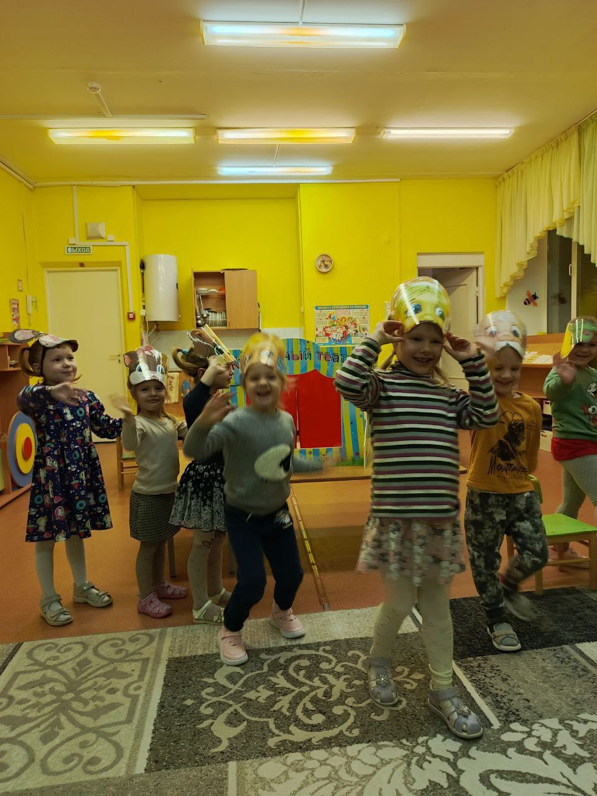
Методы использования сказок в нравственном воспитании
Чтение сказок
Рисование и лепка
Регулярное чтение сказок позволяет детям увлечься сюжетом, проникнуться эмоциями героев
и получить ценные уроки.
Творческие занятия, связанные
со сказками, помогают детям визуализировать образ героев и событий сказки, развивать фантазию.
Обсуждение сказок
Инсценировки и театрализация
Важно обсудить с детьми прочитанное: их впечатления, ценности, которые были раскрыты в сказке, положительные и отрицательные черты героев.
Театрализация сказок помогает детям в более глубокой и творческой форме осознать сюжет сказки, прочувствовать эмоции героев и развивать свои артистические способности.

Slide 7
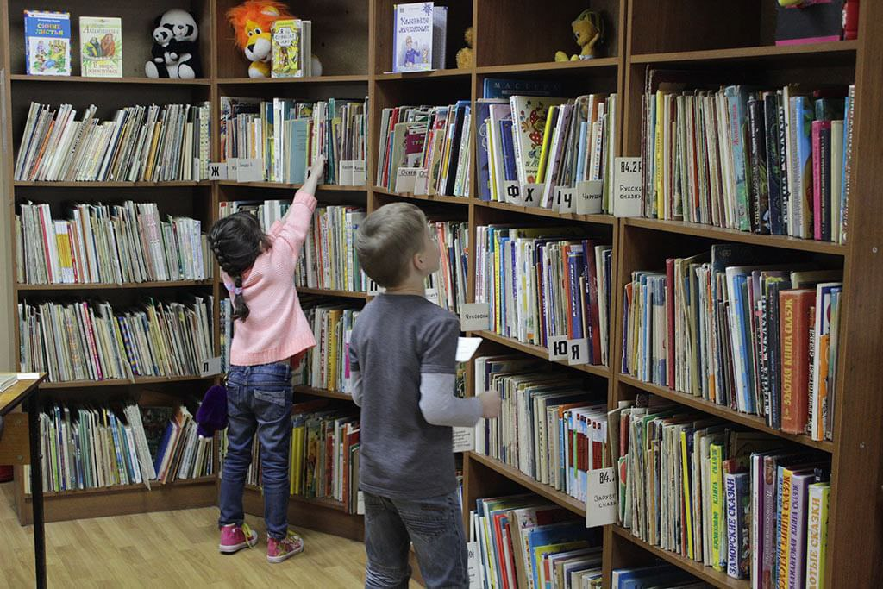
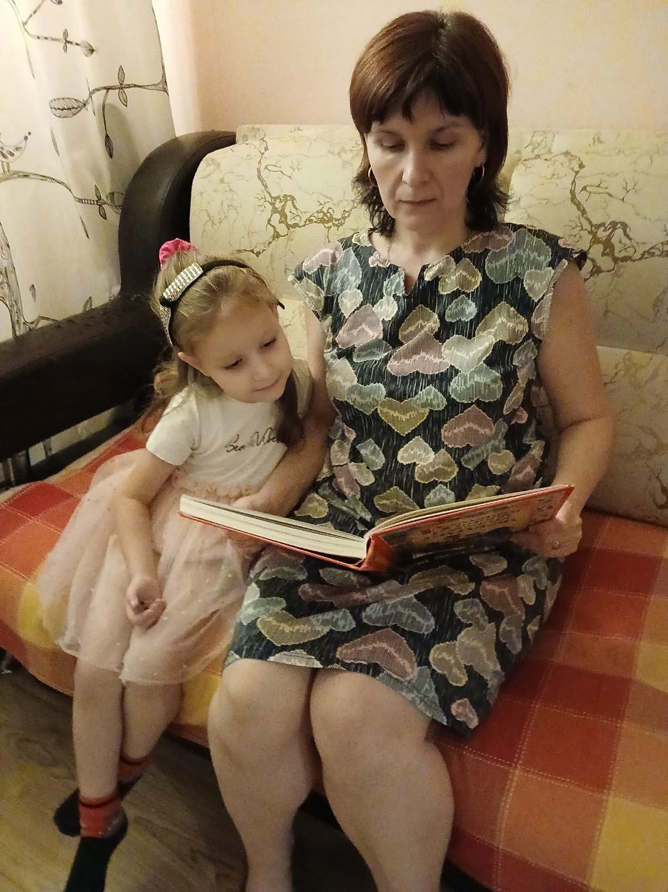
Воспитание нравственных качеств детей среднего дошкольного возраста
посредством народных сказок
Вовлечение родителей
в процесс чтения и обсуждения сказок
01
02
03
Совместное чтение
Обсуждение
Выбор сказок
Родители могут читать детям сказки в вечернее время, создавая традицию семейного чтения и укрепляя семейные связи.
Родители могут обсуждать с детьми прочитанные сказки, задавать им вопросы, помогая им осмыслить сюжет и выводы, которые можно
из него сделать.
Родители могут вместе
с детьми выбирать сказки для чтения, учитывая их возраст и интересы. Это помогает сделать процесс чтения более увлекательным.

Slide 8
Воспитание нравственных качеств детей среднего дошкольного возраста
посредством народных сказок
Практические рекомендации
по применению сказок
в воспитательном процессе
Использовать сказки
с учетом возраста
и уровня развития детей.
Сочетать чтение сказок с другими видами деятельности: играми, рисованием, лепкой.
01
02
Задавать детям
вопросы о прочитанном, стимулируя их мышление и воображение.
Обсуждать с детьми ценности, которые были раскрыты в сказке.
03
04

Slide 9
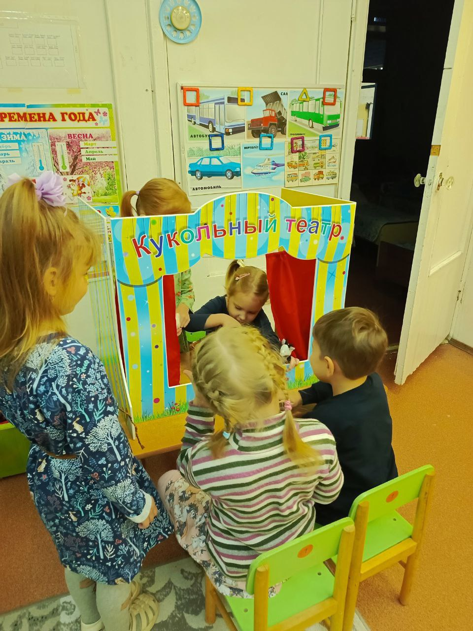
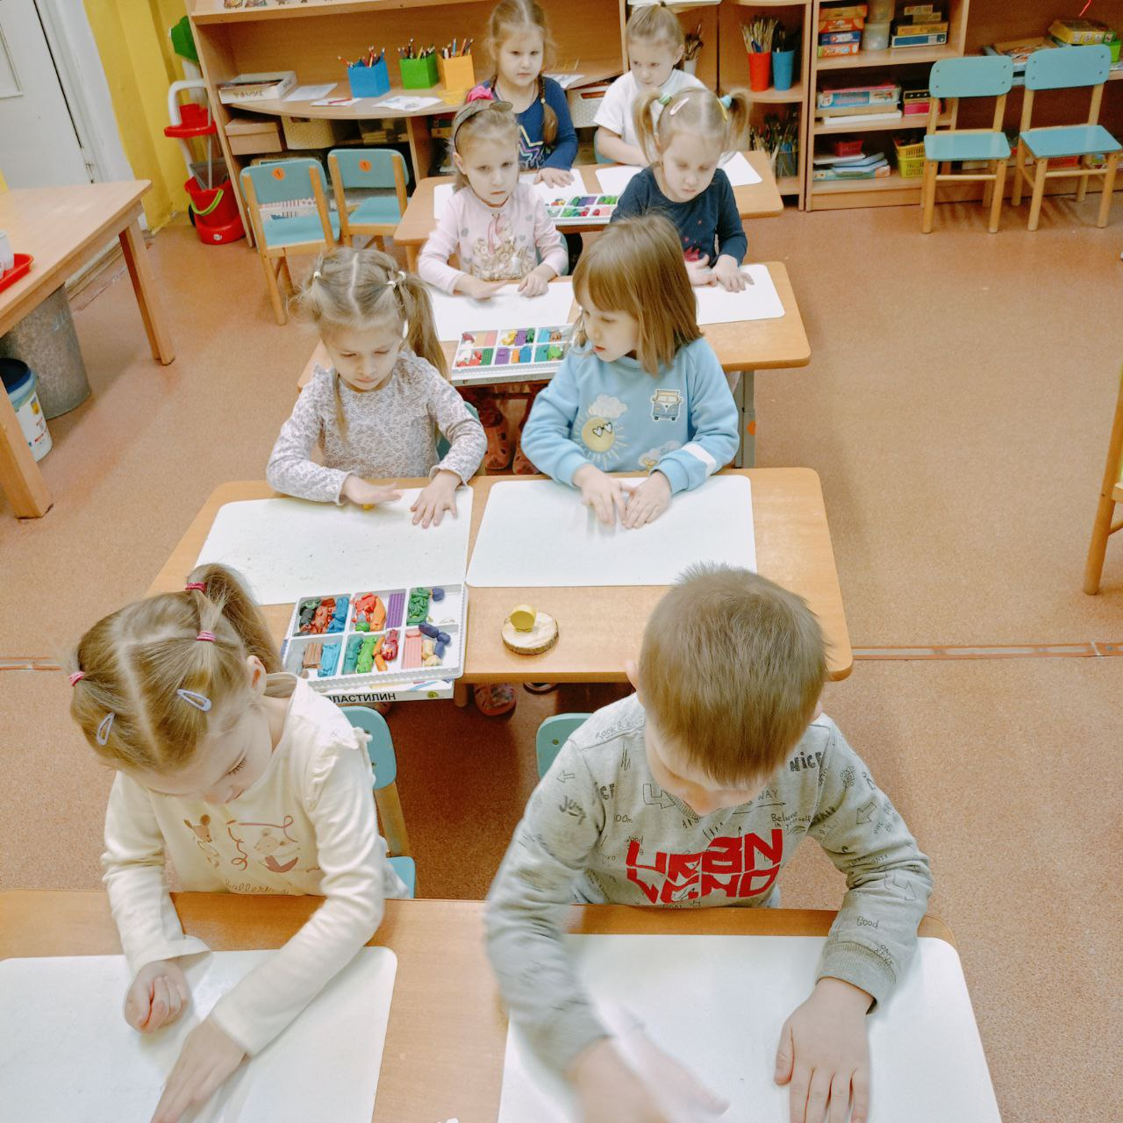
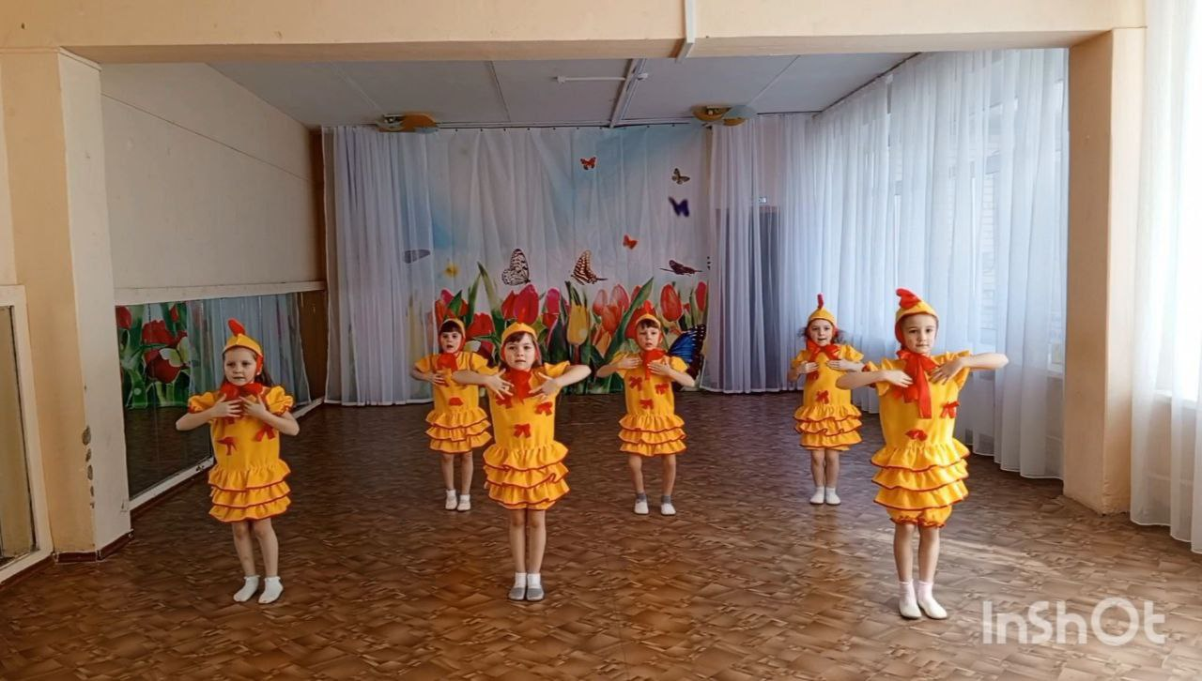
Воспитание нравственных качеств детей среднего дошкольного возраста
посредством народных сказок
Интеграция сказок
в различные виды детской деятельности
01
02
03
Игры
Рисование и лепка
Музыка
Ролевые игры, основанные на сюжетах сказок, способствуют развитию воображения, пониманию социальных ролей, развитию коммуникативных навыков.
Творческие занятия позволяют детям воплотить в жизнь образы героев сказок, развивая фантазию и мелкую моторику.
Музыкальные игры, песни, танцы на тему сказок обогащают эмоциональную сферу ребенка, развивают музыкальный вкус и чувство ритма.

Slide 10
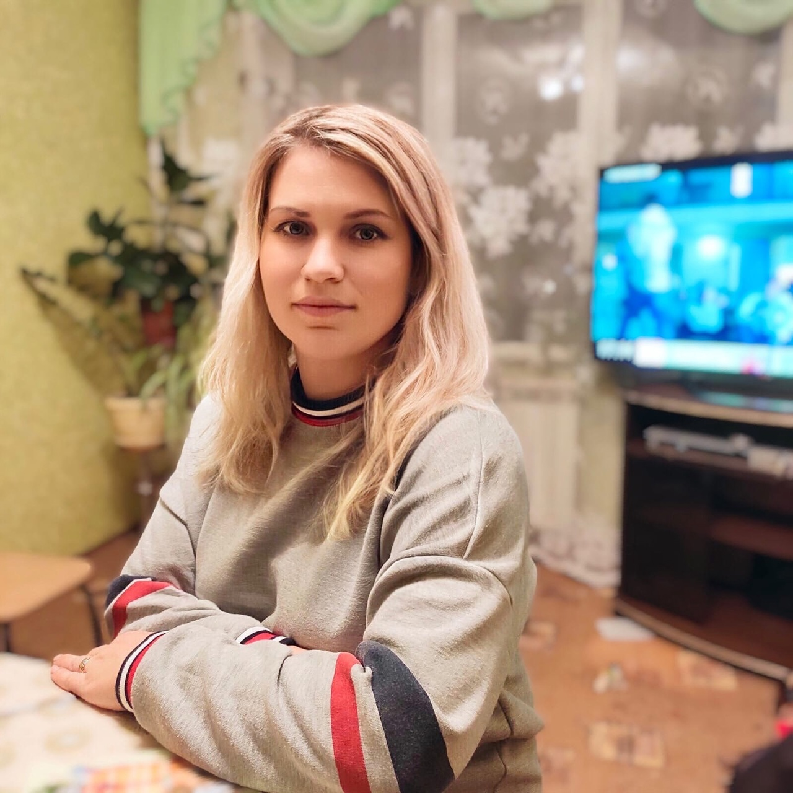
Воспитание нравственных качеств детей среднего дошкольного возраста
посредством народных сказок
Роль педагога в процессе ознакомления с народными сказками
Педагог играет ключевую роль в процессе ознакомления детей с народными сказками.
Он должен не только читать сказки,
но и помогать детям понять их смысл, выделить главные идеи и нравственные уроки.
Важно задавать детям вопросы, стимулировать
их к размышлениям и обсуждениям, использовать различные методы и приемы для повышения интереса к сказкам.

Slide 11
Воспитание нравственных качеств детей среднего дошкольного возраста
посредством народных сказок
Мониторинг результатов нравственного развития детей
Мониторинг результатов нравственного развития детей позволяет оценить эффективность применения сказок в воспитательном процессе
и внести необходимые коррективы.
Для этого можно использовать разные методы:
01. Наблюдение за поведением детей
02. Проведение бесед
03. Анкетирование
04. Анализ творческих работ детей

Slide 12
Спасибо
за внимание

